Slide 1
Обновление содержания учебного предмета «Физическая культура» на основе взаимосвязи урочной и внеурочной деятельности
Чиброва Наталия Алексеевна,
учитель физической культуры
МОУ Ново-Харитоновской средней общеобразовательной школы №10 с УИОП,
член рабочей группы Минообрнауки России по разработке Концепции учебного предмета
«Физическая культура» в Российской Федерации

Slide 2
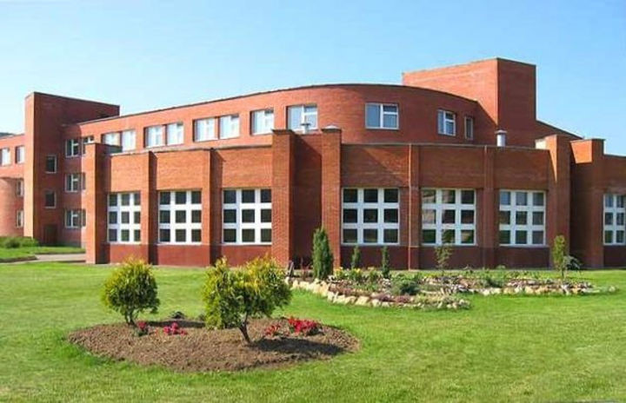
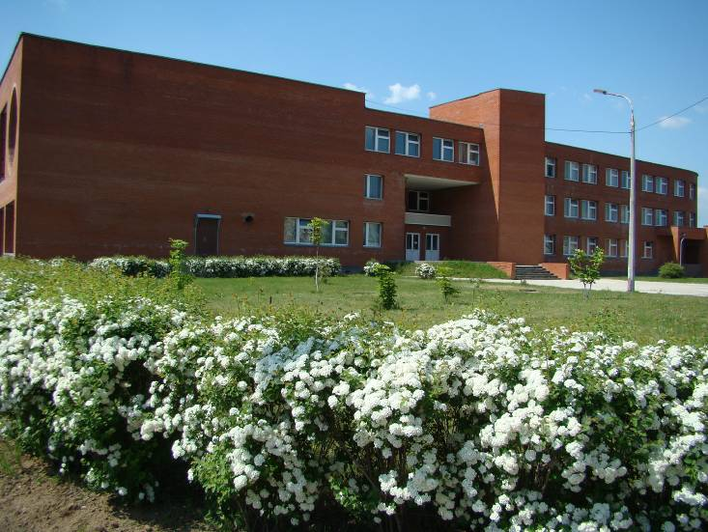
МОУ Ново-Харитоновская Средняя Общеобразовательная Школа №10 с УИОП

Slide 3
Урок физической культуры

Slide 4
Урок физической культуры
Направленность уроков:
Образовательно-познавательная;
Образовательно-обучающиая
Образовательно-тренировочная
Практико-ориентированные уроки
Индивидуальные занятия
Проекты

Slide 5
Апрель 2019 – обучающиеся 6 и 10 классов - участники Национального Исследования качества образования по предмету «Физическая культура»

Slide 6
Направления внеурочной деятельности и дополнительного образования
Физкультурно-спортивное и оздоровительное
Общекультурное
Общеинтеллектуальное
Социальное
Духовно-нравственное

Slide 7
Распределение обучающихся школы по направлениям внеурочной деятельности и дополнительного образования

Slide 8
Физкультурно-спортивное и оздоровительное дополнительное образование школы сегодня это:
35 спортивных секций по 16 видам спорта: баскетбол, волейбол, легкая атлетика, футбол, настольный теннис, бадминтон, шахматы, шашки, туризм, бокс, лыжные гонки, флорбол, атлетическая гимнастика, пионербол, ритмика, ОФП.
Охват 86% учащихся школы
В рамках Федерального Государственного Образовательного Стандарта организованы ежедневные занятия физической культурой.

Slide 9
деятельность школьного спортивного клуба «Звезда Гжели»
Популяризация работы в области физической культуры и спорта
Спортивные секции
Спортивно-массовые мероприятия
Школьная спартакиада
Подготовка школьных команд по различным видам спорта
Организация летних оздоровительных лагерей
Внедрение ВФСК «ГТО»
Укрепление здоровья, физического развития
и совершенствование физической подготовленности

Slide 10
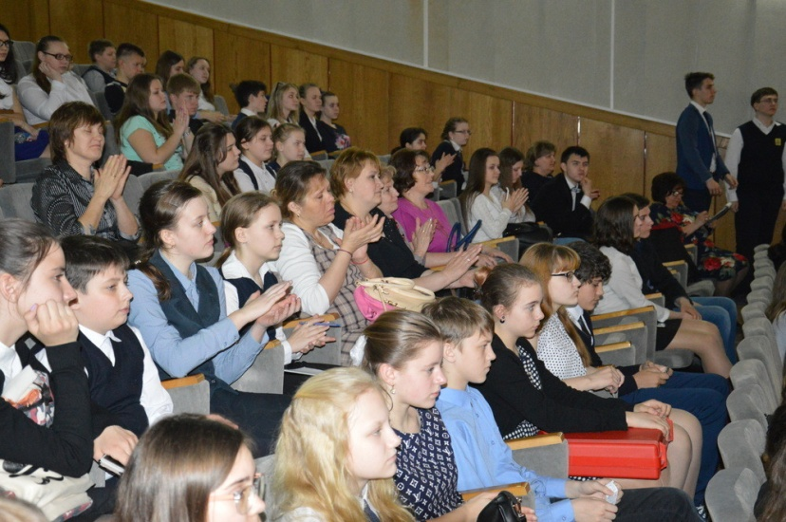
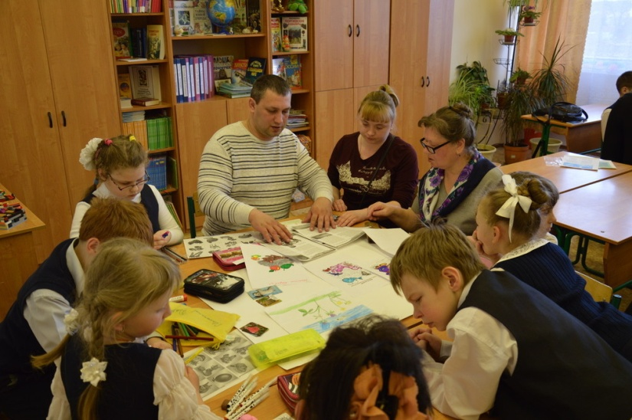
Внеклассные мероприятия

Slide 11
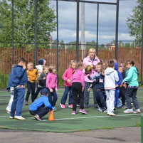
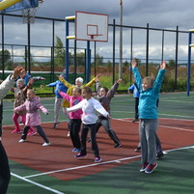
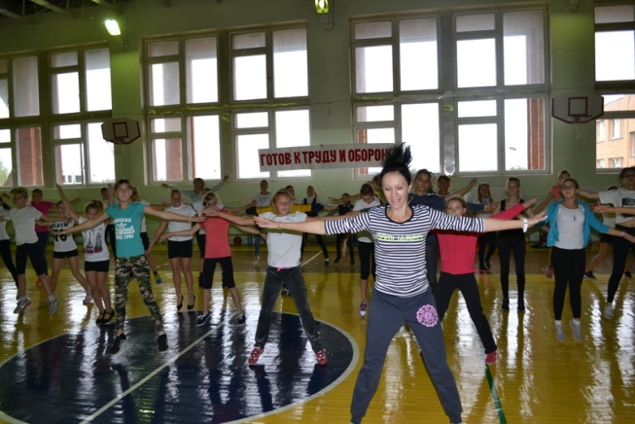
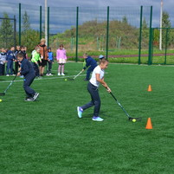
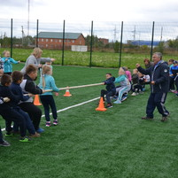
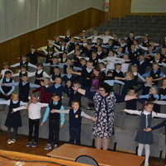
Спортивные праздники, Дни здоровья

Slide 12
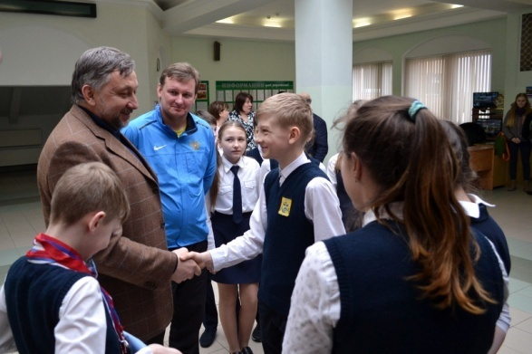
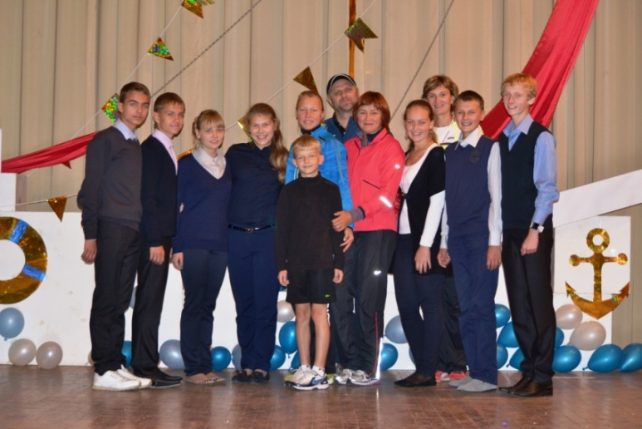
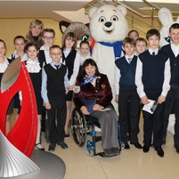
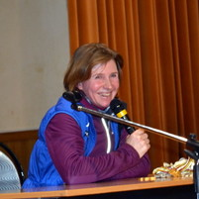
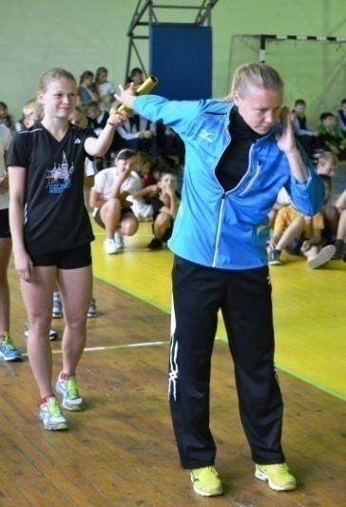
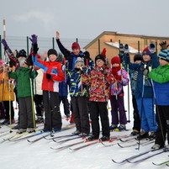
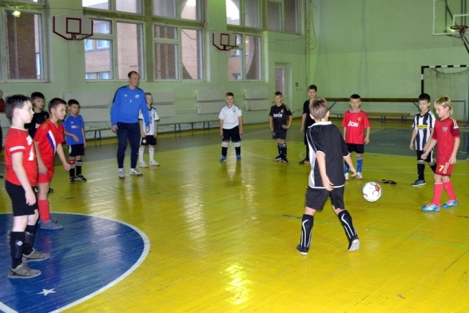
Встречи с Олимпийскими чемпионами

Slide 13
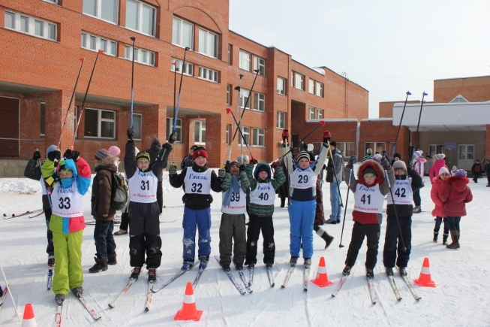
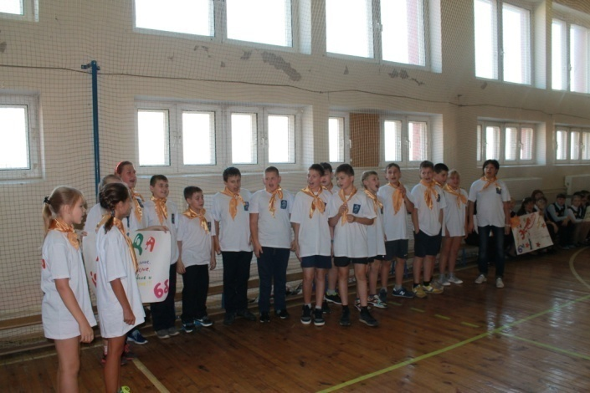
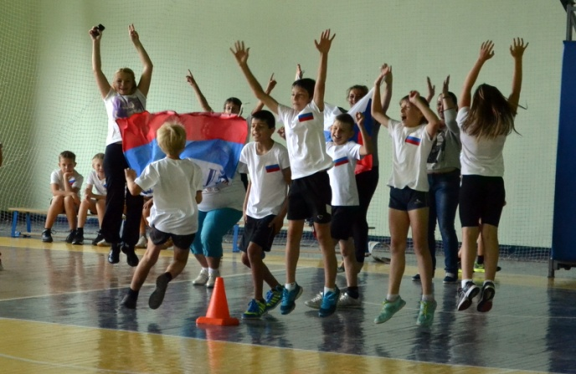
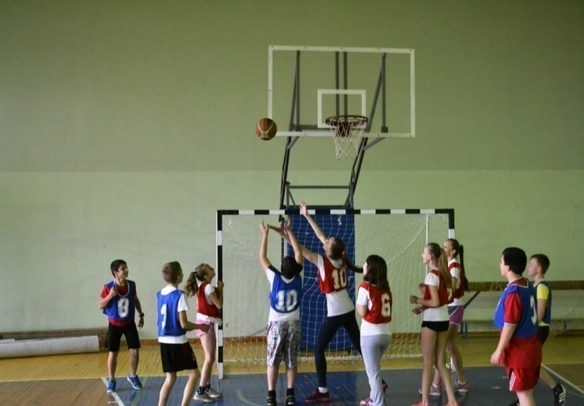
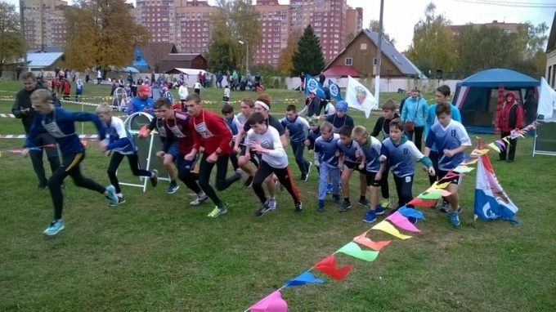
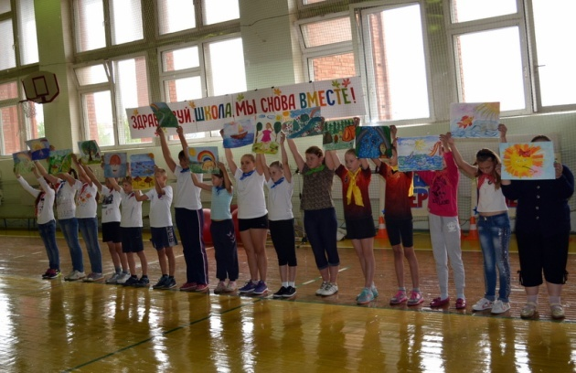
Школьная Спартакиада

Slide 14
деятельность школьного спортивного клуба «Звезда Гжели»
Комплексная Спартакиада Комитета по Образованию Раменского муниципального района
Комплексная Спартакиада среди школьных клубов Московской области
«Весёлые старты» среди учащихся 2-4 классов на призы Губернатора Московской области
Всероссийские спортивные соревнования школьников «Президентские состязания»
Всероссийские спортивные игры школьников «Президентские спортивные игры»
Общероссийский проект «Мини-футбол в школу»
Всероссийские соревнования по легкоатлетическому 4х-борью «Шиповка юных»
Всероссийские соревнования

Slide 15
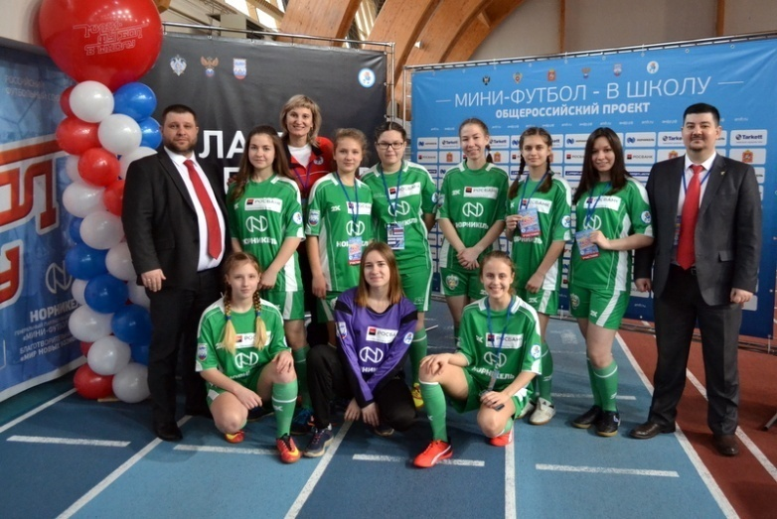
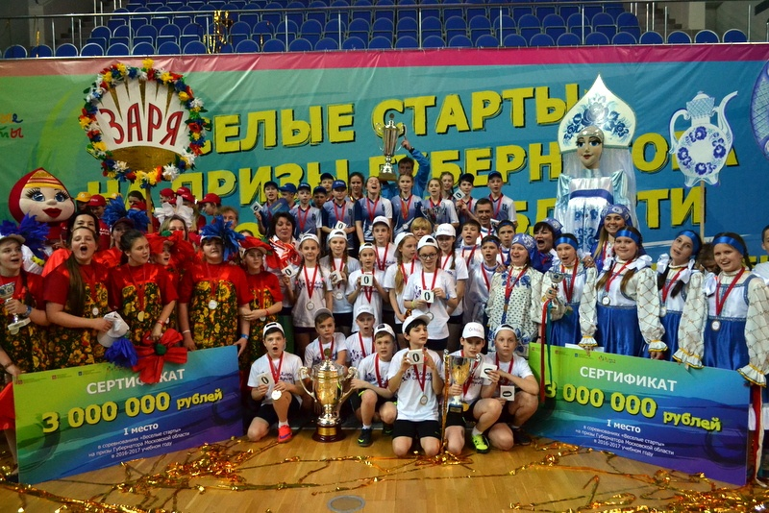
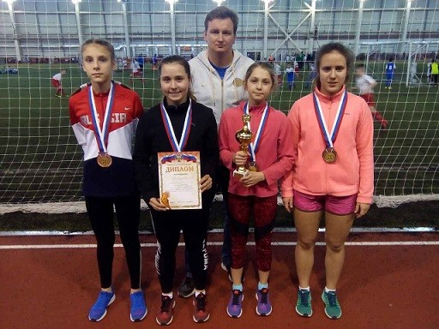
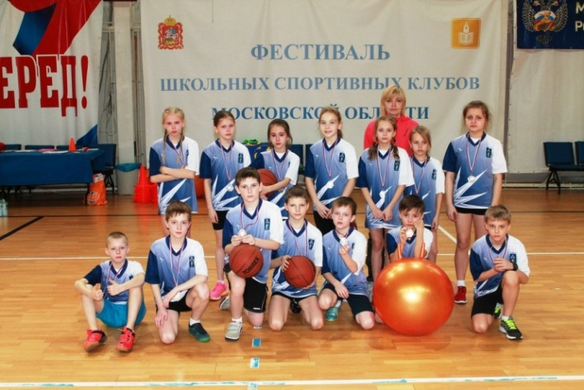
Ученики школы - победители и призеры региональных и всероссийских соревнований

Slide 16
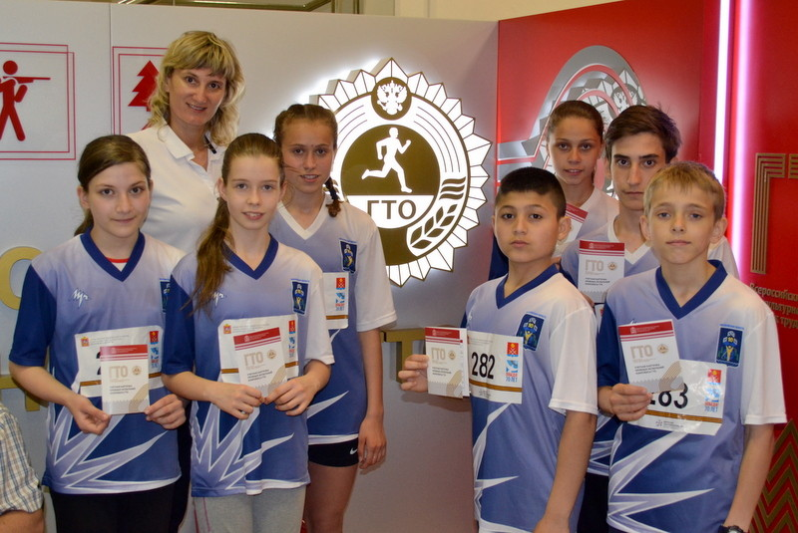
Всероссийский физкультурно-спортивный комплекс «Готов к труду и обороне»
Зарегистрировано более 70% от общего числа обучающихся
Знаки присвоены (от числа зарегистрированных):
золотой- 16%
серебряный 27,4%
бронзовый 27,3%

Slide 17
Мониторинг физического развития учащихся Моу Ново-Харитоновской СОШ №10 с УИОП
2018-19 учебный год
Высокий | 3%
Выше среднего | 12%
Средний | 79%
Ниже среднего | 6%
Низкий | 0%
Гармоничное развитие - 87%
Дефицит веса - 2%
Избыток веса – 11%

Slide 18
Распределение обучающихся по группам здоровья Моу Ново-Харитоновской СОШ №10 с УИОП
2018-19 учебный год

Slide 19
Мониторинг физической подготовленности обучающихся Моу Ново-Харитоновской СОШ №10 с УИОП

Slide 20
Доля обучающихся школы 1 и 2 групп здоровья
2018-19 учебный год | МОУ Ново-Харитоновская СОШ №10 и УИОП | Раменский муниципальный район | Московская область
Начальное обучение | 97.29% | 91.58% | 88.35%
Основной уровень обучения | 98.56% | 87.34% | 84.90%
Старший уровень обучения | 93.24% | 77.33% | 82.19%

Slide 21
ВСЕРОССИЙСКОЕ СОЦИОЛОГИЧЕСКОЕ ИССЛЕДОВАНИЕ ВОВЛЕЧЕННОСТИ ОБУЧАЮЩИХСЯ В уроки ПО ПРЕДМЕТУ «ФИЗИЧЕСКАЯ КУЛЬТУРА»
Знаете ли Вы, как проходят уроки физкультуры у Вашего ребенка?
1. Да, мой ребенок сам мне об этом рассказывает | 62%
2. Да, я спрашиваю об этом моего ребенка | 46%
3. Да, мне рассказывают об этом на родительских собраниях | 39%
6. Да, информация об этом есть на сайте школы | 38%
7. Не знаю, но хотел бы узнать | 3.65%
4. Да, я специально узнаю об этом у учителя | 3%
8. Не знаю, и мне это не интересно | 0.9%
5. Да, я обсуждаю это с родителями одноклассников моего ребенка | 0. 6%

Slide 22
Хотели бы Вы, чтобы Ваш ребенок ходил на уроки физической культуры, если бы это было необязательно?
1. Да, всегда | 85%
2. Только когда нет более важных занятий | 15%
3. Нет, я не вижу смысла в этих уроках | 0%
Считаете ли Вы, что физическая культура и спорт необходимы Вашему ребенку?
1. Да | 100%
2. Нет | 0%

Slide 23
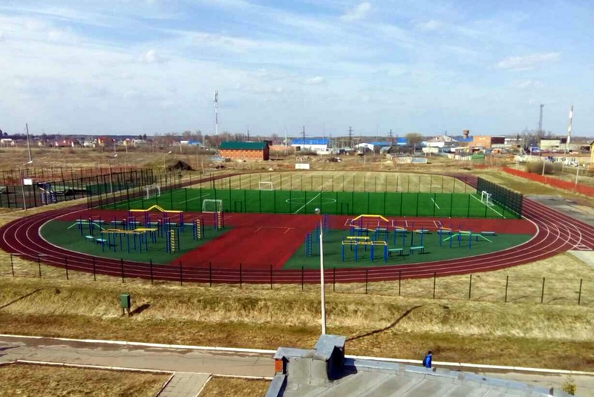
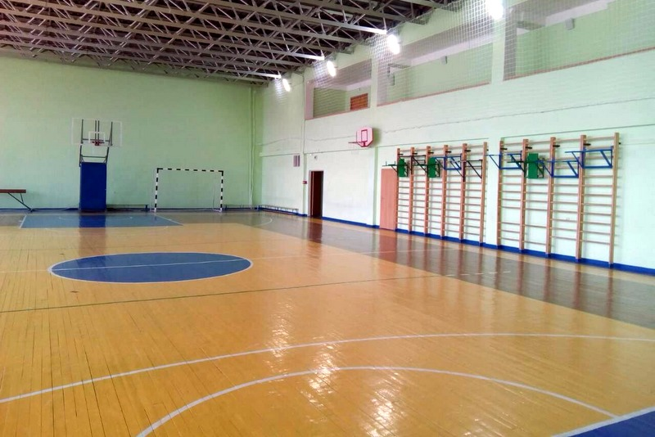
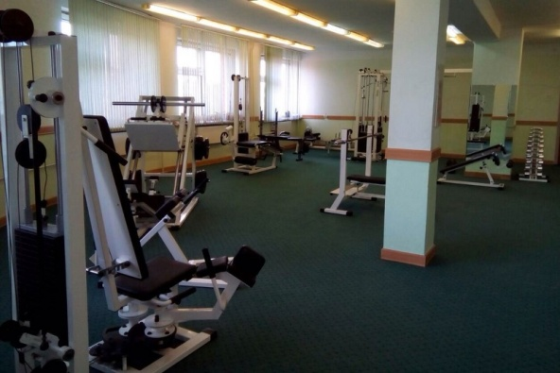
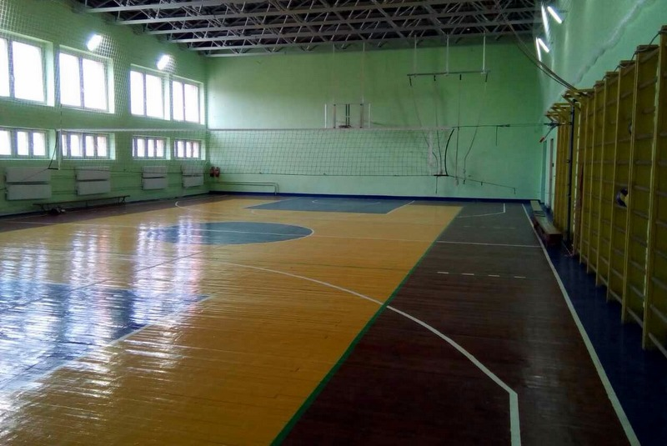
МОУ Ново-Харитоновская СОШ №10 с УИОП Раменского муниципального района Московской области
2- спортивных зала;
2 тренажерных зала;
Школьный стадион:
с беговыми дорожками 400м,
Футбольной площадкой (искусственное покрытие)

Slide 24
«Спорт –это не «развлекушки», а государственное дело и приоритет по привлечению граждан к занятию в спорте»
«Поставлена цель к 2024 году вовлечь в регулярные занятия спортом более половины населения России – 55 процентов.
Для этого нам, конечно же, нужно гораздо активнее развивать массовый спорт, с детских лет прививать физическую культуру и воспитывать ответственное отношение к себе»
В.В. Путин

